Slide 1

WEB TASARIMI
Dr.Öğr.Sewale Musadaq Taha

Slide 2
Web Tasarımı Ders İçeriği
Hata | Konular
1.Hafta | İnternet ve WEB Tasarımına Giriş
2.Hafta | Html Temel Etiketleri Metin ve Görünüm Etiketleri
3.Hafta | Metin ve Görünüm Etiketleri Bağlantı (Köprü) Oluşturma
4.Hafta | Bağlantı (Köprü) Oluşturma Tablo İşlemleri
5.Hafta | Tablo İşlemleri Formlar
6.Hafta | Formlar
7.Hafta | Çerçeveler
8.Hafta | Çoklu Ortam Araçları
9.Hafta | Çoklu Ortam Araçları
10.Hafta | Stil Şablonu(CSS) Temelleri
11.Hafta | Stil Şablonu(CSS) Özellikleri
12.Hafta | Stil Şablonu(CSS) Özellikleri Menü İşlemleri
13.Hafta | Javascript ve Menü İşlemleri

Slide 3
Haftanın konuları
İnternetin Tanımı ve Tarihçesi
İnternette Veri İletim ve Alım Yapısı
İnternet Kavramları (www, istemci, sunucu vb.)
İnternet Alan Adları ( Adres yapısı, domain adları vb.)
Protokoller (HTTP, TCP/IP, FTP vb.)
Web tasarımı giriş
Web sitesi nedir?
Web sitelerinin genel özellikleri
Web sitesinde dikkat edilmesi gereken özellikler

Slide 4
İnternetin Tanımı ve Tarihçesi
Internet, Uluslararası ağ (International Network) demektir.
İnternet, çok protokollü bir ağ olup birbirine bağlı bilgisayar ağlarının tümü olarak tanımlanır. Binlerce akademik ve ticari ağla devlet ve serbest bilgisayar ağının birbirine bağlanmasıyla oluşmuştur. Bilgisayarlar arasında bilgi çeşitli protokollere göre paketler halinde transfer edilir.
İnternet'in kökeni, hataya dayanıklı, sağlam ve özel bir bilgisayar ağı kurmak isteyen Amerika Birleşik Devletleri hükümeti tarafından 1960 yılındaki araştırmalara dayanır.
MIT (Massachusetts Institute of Technology)'den Lavvrence Roberts 1965 yılında çevirmeli telefon hatları üzerinden Kaliforniya'daki bir bilgisayarla Massachusetts 'deki bir bilgisayar arasında bağlantı kurdu.

Slide 5
İnternetin Tanımı ve Tarihçesi
1969 yılında ARPA kuruldu ve internet kavramı olarak kullanılmaya başlandı.
Pek çok kurum ve birey için son derece yararlı olduğu gözlenen bu oluşum, 1983 yılından beri dünya çapında hızla yaygınlaşmış ve gelişmiştir.
Türkiye ilk olarak Orta Doğu Teknik Üniversitesi ile TÜBİTAK tarafından yapılan ortak çalışmalar sonucunda, 12 Nisan 1993 tarihinde İnternet ağına bağlanmıştır.

Slide 6

Günümüzde İnternet
Günümüzde İnternet ağına bağlı çok farklı marka ve modellerde milyonlarca bilgisayar vardır. Bu bilgisayarların İnternet aracılığı ile bilgi iletimi bilgisayar ağları üzerinden gerçekleşmektedir. Bu milyonlarca bilgisayar lokal ve geniş ağlara bağlanırlar ve bu ağlarda birbirlerine bağlanarak tüm dünyayı dolaşabilen bir sistem oluştururlar

Slide 7
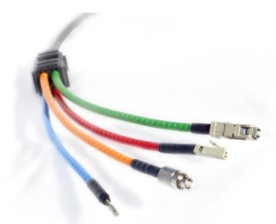
Günümüzde İnternet
Bilgisayar ağları, telefon hatları, fiber optik kablolar ve uydular gibi çeşitli ve farklı hızdaki teknolojileri kullanarak verileri dünya üzerinde bir noktadan diğerine son derece hızlı bir biçimde iletebilirler. İnternet hızı, kullandığı bu teknolojilere bağlı olarak her geçen gün artmaktadır. Bu sistem dahilindeki farklı boyuttaki bilgisayar ağları, devlet kuruluşları, üniversiteler, gönüllü organizasyonlar ve İnternet Servis Sağlayıcıları (ISS) gibi ticari kuruluşlar tarafından işletilmektedir.
Türkiye’de İnternet Servis Sağlayıcıları Kimlerdir?

Slide 8
Internet temel kavramları
WWW
E-Posta (E-mail)
Sunucu (Server)-İstemci(client)
Hosting-Domain Name
İnternet Protokolleri
Tarayıcı (Browser)

Slide 9

WWW nedir?
WWW, Web ya da W3 (World Wide Web), yazı, resim, ses, film gibi pek çok farklı yapıdaki verilere etkileşimli bir şekilde ulaşmayı sağlayan web sayfaları ağıdır. İnternet sitelerinin çoğu www ile başlar. Örnekler: www.beykent.edu.tr
Kısacası web elinizdeki dosyaları paylaşmanızı sağlayan dijital bir ağdır.

Slide 10

E-Posta nedir?
Elektronik posta (e-posta), istemci/sunucu prensibi ile çalışmaktadır. Mail okumak ve göndermek için kullanıcılar maillerinin geldiği ve gönderildiği bilgisayara, yani sunucuya erişmelidir.
Internet üzerinde TCP/IP protokollerinin bir parçası olan SMTP (Simple Mail Transfer Protocol) protokolüne dayalı e-posta sistemleri kullanılmaktadır. SMTP, e-posta mesajlarının Internet’te rahat hareket etmelerini sağlayan bir protokol yada kural kümesidir. SMTP sayesinde farklı işletim sistemlerine sahip bilgisayarlar arasında (UNIX, WINDOWS NT, MACOS) e-posta alışverişi gerçekleşmektedir.

Slide 11
E-posta servisleri
E-posta göndermek için birçok mail sitesi bulunuyor bunların bazıları kurumsal ve bazıları ücretsizdir.
Kurumsal olan E-posta adresleri:
adiniz@beykent.edu.tr (Beykent Üniversitesi)
adiniz@yok.gov.tr (YÖK)
adiniz@hmyazilim.com (Ticari Şirket)
Ücretsiz olan E-posta adresleri:
adiniz@hotmail.com
adiniz@gmail.com
adiniz@yahoo.com
E-Posta sitelerinden e-posta adresi alırken dikkat edilmesi gereken kurallar; “.(nokta),-(tire), _(altçizgi)” dışında bir sembol kullanmamak,
Türkçe karakterleri (ğ,ş,ü,ç,ö,ı,İ ) kullanmamaktır.

Slide 12
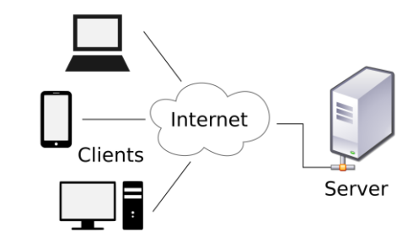
Sunucu - İstemci (Server - Client) Nedir?
Ağ paylaşımında ya da internet ortamında bulunan her bilgisayar sunucu – istemci ilişkisi içindedir.
Sunucu bilgi istendiğinde cevap veren; istemci ise bilgiyi almak isteyen olarak adlandırılabilir. Sunucu olarak kullanılan bilgisayarların barındırdıkları bilgiler arasında email bilgileri, veri tabanı dosyaları ve diğer gerekli bilgiler yer alır.
İstemci bilgisayarlar sunucu bilgisayarlara ulaşarak istenilen bilgiyi talep eder ve alırlar.

Slide 13
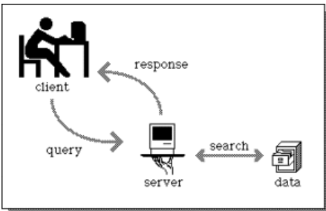
Sunucu - İstemci (Server - Client) Nedir?
Daha anlaşılır bir örnek ile siz internette bir sayfaya ulaştığınızda o sayfaya ait bilgiler bir sunucu tarafında tutulmaktadır. Sizlerde birer istemci olarak bu bilgiye ulaşırsınız. Sunucu sistemler barındırdıkları bilginin niteliği de dikkate alınarak güvenlik önlemleri alınmış olmalıdır.
Sunucular barındırdıkları bilgi ve sundukları hizmet bakımından çeşitlilik gösterirler

Slide 14
Sunucu çeşitleri
Veritabanı sunucusu (Database Server) ...
Dosya Sunucusu (File Server) ...
DNS Sunucusu (DNS Server) ...
Web Sunucusu (Web Server) ...
Uygulama Sunucusu. ...
E-posta Sunucusu (Mail Server) ...
Online Oyun Sunucusu (Game Server)…
VPN Sunucusu (VPN Server)…
Proxy Sunucu (Proxy Server)…

Slide 15
Sunucu çeşitleri
Veritabanı sunucusu: ağda veritabanı depolama ve alma işlemlerine ayrılmış olan, veritabanı yönetim sistemini ve veritabanlarını tutan sunucu türdür. İstemci cihazların istekleri üzerine, seçilen kayıtları aramak için veritabanında arama yapar ve sonuçları geri gönderir.
Dosya Sunucusu: Dosya sunucusu, diğer bilgisayarların kullanımına sunulan dosyaları içeren bir sunucu türüdür. Dosya sunucuları, ağdaki diğer istemciler tarafından kullanılabilir hale getirilen belge, resim, video ve diğer veri dosyalarını depolar ve yönetir.
DNS Sunucusu: Dominleri ve bunlara karşılık gelen genel IP adreslerini barındıran bir cihazdır. Adres çubuğuna yazdığınız alan adını IP adresine dönüştürmekten sorumludur.

Slide 16
Sunucu çeşitleri
Web Sunucusu: Web sunucusu, web sitelerine ait dosyaları barındırmaktan ve bir web tarayıcısı üzerinden sunmaktan sorumludur.
Uygulama Sunucusu: Uygulamaları çalıştırmak için özel olarak tasarlanmış sunuculardır. Web uygulamalarını çalıştırma, sanal makineleri yöneten bir hipervizör’e ev sahipliği yapma, başka bir sunucudan gönderilen verileri işleme, yazılım güncellemelerini dağıtma ve izleme gibi amaçlar için kullanılır.
E-posta Sunucusu: Mail sunucusu, e-postaları kurumsal ağlar ve internet üzerinden taşır ve depolar.
Online Oyun Sunucusu: Oyun sunucuları dünya çapında yüzlerce oyuncunun oyun verilerine erişmesi için kullanılan harici bir sunucudur. Xbox Live ve Playstation, oyun sunucuları kullanmaktadır.

Slide 17
Sunucu çeşitleri
Proxy Sunucu: Proxy sunucusu, bir istemci (web tarayıcısı veya bir uygulama) ile harici bir sunucu arasında; performans artırmak, bağlantıları paylaşmak, istekleri filtrelemek gibi işlemler için aracı görevi görür. VPN Sunucusu: VPN hizmetlerini barındırmak ve sunmak için yapılandırılmış fiziksel veya sanal bir sunucudur. VPN istemcilerinin güvenli bir özel ağa bağlanmasına izin veren bir VPN donanımını ve VPN yazılımını içerir.

Slide 18
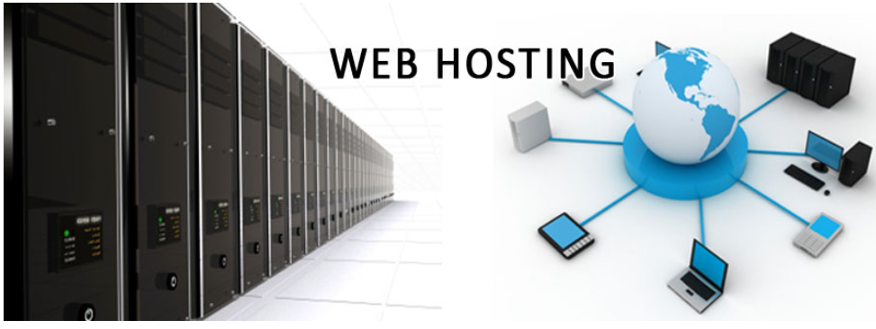
Hosting ve Web Sunucuları
Hosting ya da daha Türkçe karşılığıyla "Barındırma", web Sayfalarınızı internet'te yayınlamak için gerekli alanın kiralanmasıdır. Diğer bir ifade ile, Hosting, bir web sitesinde yayınlanmak istenen sayfaların, resimlerin veya dokümanların internet kullanıcıları tarafından erişebileceği bir bilgisayarda tutulmasıdır.
Bir web sitesi kurmak istiyorsanız, dosyalarınızı saklayacağınız bilgisayar evinizdeki bilgisayarınız olamaz, çünkü gerekli program ve donanımınız olsa bile internet bağlantınızın veri yükleme (upload) hızı bu iş için genelde yetersiz kalacaktır.

Slide 19
Hosting
İnternette site yayınlamak için özel olarak üretilmiş, internete hızlı bağlantısı olan, yüzlerce kullanıcıya aynı anda hizmet verebilecek bir bilgisayarda (server yani sunucu) dosyaların saklanması gerekir.
Web siteye ait dosyalar için depo vazifesi gören ve internet kullanıcılarının erişimine sunan bilgisayarlara web sunucusu (web server), bu veri saklama ve yayınlama işlemine de web hosting denir.

Slide 20
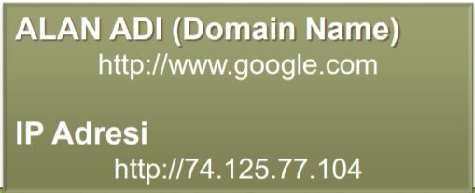
Alan Adı (Domain Name) Nedir?
Domain Name ya da Alan adı, bir web sitesinin İnternet'teki adı ve adresidir. Bu adres olmadan bir İnternet kullanıcısı web sitesine sadece IP adresiyle ulaşabilir. Alan adları IP adresi denilen, bilgisayarların (sunucuların) birbirini tanımasını sağlayan numara sisteminin daha basitleştirilmiş ve akılda kalması için kelimelerle ifade edilmiş halidir.
Örneğin www.google.com alan adı adres çubuğuna yazıldığında tarayıcı bu alan adını önce IP adresine çevirir, daha sonra kullanıcıyı bu IP adresine sahip bilgisayara yönlendirir. Dolayısıyla web sitesinin ziyaret edilebilmesi için kullanıcıların IP adresini bilemeyecekleri göz önünde bulundurulmalı ve siteye daha kolay ve akılda kalıcı bir alan adı alınmalıdır. Daha önce alınmış olan domain isimleri yeniden alınamaz. Yeni bir domain alınırken domain hizmeti veren sitelerden alacağınız ismin kullanılıp kullanılmadığını test etmeniz gerekmektedir.

Slide 21
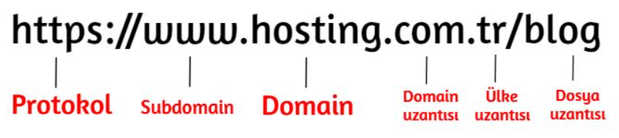
URL Adres Yapısı
Uniform Resource Locator (standart kaynak bulucu) kelimelerinin baş harflerinden oluşan bir kısaltmadır. İnternet yoluyla insanların kullanımına sunulmuş olan her dokümanın kendine ait ve tek olan bir adresi vardır, buna URL yani özgün kaynak adresi adı verilir.

Slide 22
URL Adres Yapısı
URL olarak bahsedilen adres yapısında 3 farklı bölüm bulunmaktadır. Bu bölümlerin dışında domain name olarak adlandırılan adres yapısında 2 farklı bölüm bulunmaktadır. Bunlar ;
Domain uzantıları ( com, net, org vb.)
Ülke Adları (tr, ca, jp vb.)

Slide 23
Domain uzantıları
Alan Takısı | Tanımı | Örnek site adresi
edu | Eğitim kurumları | www.beykent.edu.tr
com | Ticari kurumlar | www.udemy.com
gov | Devlet kurumları | www.yok.gov.tr
net | Ağ destek kurumları | www.tr.net
Gen | Genel amacı siteler | www.okey.gen.tr
mil | Askeri kurumlar | www.tsk.mil.tr

Slide 24
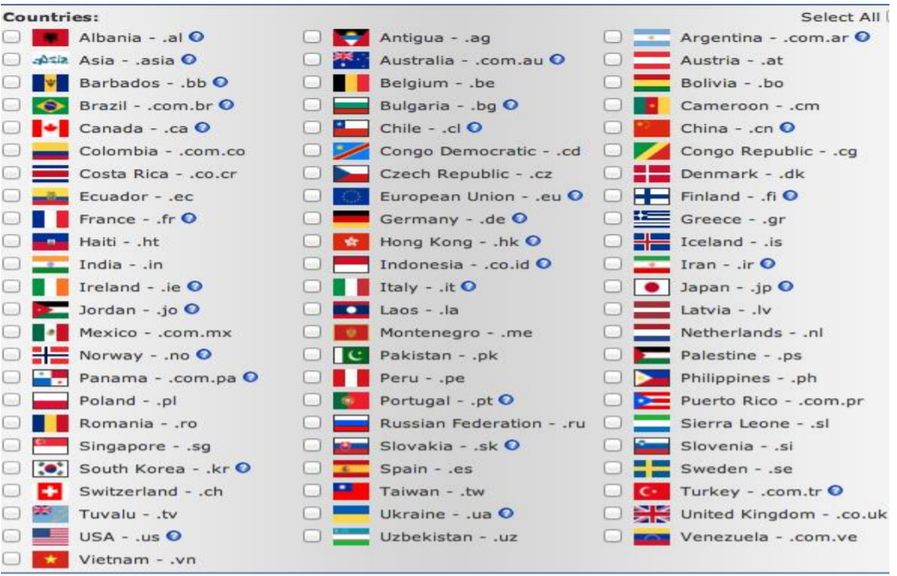
Intrenet Ülke adları

Slide 25
Web tasarımı giriş
Bir web sayfası yapmak için tek gereken onu nasıl tasarlayacağımızı bilmektir. Kod kullanmadan yapılacaksa Frontpage, Dreamweaver vs gibi programlar kullanılır.
Kodlarla yapılacaksa tek gereken herhangi bir metin editörü (Metin editörü olarak Windows ta NOTEPAD’i kullanabilirsiniz) .

Slide 26
Web tasarımı-HTML (Hyper Text Markup Language)
Bu temel yapıyı kavradıktan sonra basit bir sayfa yapabiliriz.
<html>
<head>
<title>Deneme Sayfası</title>
</head>
<body>
Bu bir deneme sayfasıdır
</body>
</html>
Yukarıda gördüğünüz kodları metin editörüne yazıp deneme.html adıyla kaydedersek ve bu deneme.html dosyasını çalıştırırsak ekrana yazılı bir sayfa gelecektir.

Slide 27
Web tasarımı-HTML
<html>: Kök etiket olarak da bilinen bu temel kullanımda tüm HTML kodları, bu iki etiket arasında tanımlanmak zorundadır.
<head>: Web sayfasının dili, başlığı ve diğer düzenlemelerinin yer aldığı etikettir.
<body>: Görünebilir tüm HTML kod parçalarının eklendiği etiket alanıdır.
<title>: Web sitesinin başlık alanını tanımlamak için kullanılır. <title> etiketi, <head> etiketleri arasında olmak zorundadır.

Slide 28

Web sitesi nedir?
HTTP & HTTPS?
Web sitesi, web üzerindeki sayfalar; metin, görsel, video ve animasyon şeklinde ziyaretçisine bilgi aktaran veya hizmet sunan sayfaların tümünü kapsayan bir doküman topluluğudur. Ziyaretçiler bir web sitesine, HTTP veya HTTPS protokollerinde aşağıdaki bileşenlerden oluşan benzersiz bir adresi kullanarak erişirler.
Notes:
Hypertext Transfer Protocol Secure: Güvenli hiper metin aktarım iletişim protokolü, HTTPS'te, iletişim protokolü Taşıma Katmanı Güvenliği (TLS) veya Güvenli Soket Katmanı (SSL) ile şifrelenir.

Slide 29
Web sitesi nedir?
Hypertext Transfer Protocol Secure: Güvenli hiper metin aktarım iletişim protokolü, , HTTPS'te, iletişim protokolü Taşıma Katmanı Güvenliği (TLS) veya Güvenli Soket Katmanı (SSL) ile şifrelenir.

Slide 30
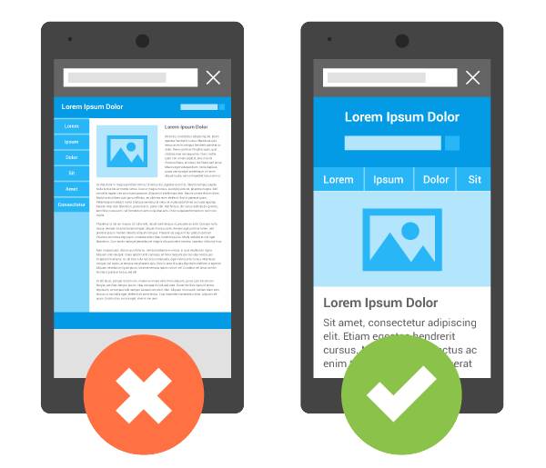
Web sitelerinin genel özellikleri
Mobil Uyumluluk & Dinamiklik?
Genel olarak 3 Kısımdan oluşmaktadır. (Header – Body – Footer)
Günümüz Web Siteleri Mobil Uyumludurlar.
Dinamiktirler
Gizlilik ve Çerez Politikası (Yeni Zorunluluk)
Slayt, Sosyal Medya Butonları, İletişim Formları, İletişim için Harita gibi eklentiler bulundururlar…

Slide 31


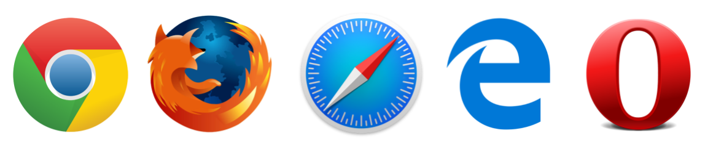
Web sitesinde dikkat edilmesi gereken özellikler
HIZ, GÜVENLİK, GÜNCEL OLMASI, KULLANILABİLİRLİK, İŞLEVSELLİK
Web siteleri genel olarak hızlı olmak zorundadır. Kullanıcılar web sitesinin açılması 10 saniyeyi geçtiğinde, site açılmadan siteden çıkabilirler. (Performans – Yükleme Süresi)
Web siteleri Kod Standartlarına uygun olmalı ve Güncel Teknolojiler kullanılmalıdır.
Yapılan web sitelerinde zararlı içerikler bulunmamalıdır. Kullanılan eklentiler web sitesinde açık çıkmaması için güncel olmalıdır.…
Popüler Tarayıcılar ile Uyumlu

Slide 32
Web sitesinde dikkat edilmesi gereken özellikler
PERFORMANS VE HIZ
Yazılım güncel olmalı
Web Sitesinde kullanılacak görsellerin boyutları sıkıştırılmış olmalı Slaytlar hariç 2K’dan yüksek kalite bir çözünürlükte imaj eklenmemelidir.
Kodlar sıkıştırılmış olmalı (HTML,PHP,ASPX,JS,CSS)
Site içi sorgu sayısına dikkat edilmeli
CSS Sprite Yöntemi
Cache ve CDN
Notes:
CSS Sprite: temanızda kullandığınız resimlerin tek bir resim dosyası içerisinde sıralanarak, birleştirip kullanılmasıdır. Yani temanızın resim klasöründe atıyorum 20 tane resim olsun, bu yirmi resmi tek bir resim dosyasında birleştirip, göstermek istediğiniz resmi CSS kodları yardımıyla da bu dosyadan sitenize ekliyorsunuz. (Bu sayede sitedeki sorgu sayısı azaldığı gibi 20 adet resim tek bir resme sığdırıldığı için, yerden tasarruf sağlanıyor.)
Cache: Önbellek olarak bilinen cache, isminden de anlaşılacağı üzere, internette yaptığınız işlemlerin geçici bir süre boyunca bilgisayarınızın belleğinde kalması anlamına gelir. Böylelikle daha önce giriş yapmış olduğunuz bir sayfaya yeniden girdiğinizde, bu sayfa daha hızlı ve kolay bir şekilde yüklenecektir. İnternette yeni bir sayfa açtığınızda, daha önce girmediğiniz bu sayfa yavaş yüklenir ve bunu siz de fark edersiniz. Oysa sürekli girdiğiniz sitelerin sayfalarını açmaya çalıştığınızda, bunların fark edilir ölçüde daha hızlı yüklendiğini görürsünüz. “Cache nedir”sorusu, bu şekilde açıklanabilir. Chrome, Mozilla, Explorer gibi tüm tarayıcılar, cache kullanır.
Cache, yani önbellek, yüklediğiniz web sayfasının HTML sayfalarını, içerisindeki görselleri ve dokümanları geçici olarak belleğe alır. Böylece bu sayfa yeniden ziyaret edildiğinde daha az bant genişliği kullanılır ve server’a da daha az istek gönderilir. Bu durum, kullanıcı deneyimini iyileştirir. İnternet kullanımında hızın ne kadar önemli olduğu düşünüldüğünde, cache işleminin gerekliliği daha iyi anlaşılabilir.
Web sitesi içersinde istersek sitemizin statik değişmeyen kısımlarını önbellekleme yapabiliriz. Tarayıcıya göndereceğimiz kod sayesinde sitenin statik resim ve içeriklerini önbellekleme yaptırabiliriz bu sayede sitemizi birden fazla ziyaret eden kullanıcılar daha iyi bir kullanım deneyimi yaşar ve web sitemiz çok daha hızlı şekilde çalışır. Chorme, Mozzilla gibi tarayıcılar sitemizdeki içerikler için bu sayede sürekli sunucuya bir istek göndermezler.
CDN: Content delivery network (CDN) (Türkçe: İçerik dağıtım ağı), internet üzerindeki birçok veri merkezinde bulunan dağınık ve geniş bir sunucu sistemidir. CDN'nin amacı kesintisiz bir şekilde yüksek performans ile son kullanıcılara içerik sunmaktır.

Slide 33
Devam
Cache: Önbellek olarak bilinen cache, isminden de anlaşılacağı üzere, internette yaptığınız işlemlerin geçici bir süre boyunca bilgisayarınızın belleğinde kalması anlamına gelir. Böylelikle daha önce giriş yapmış olduğunuz bir sayfaya yeniden girdiğinizde, bu sayfa daha hızlı ve kolay bir şekilde yüklenecektir. İnternette yeni bir sayfa açtığınızda, daha önce girmediğiniz bu sayfa yavaş yüklenir ve bunu siz de fark edersiniz. Oysa sürekli girdiğiniz sitelerin sayfalarını açmaya çalıştığınızda, bunların fark edilir ölçüde daha hızlı yüklendiğini görürsünüz. “Cache nedir”sorusu, bu şekilde açıklanabilir. Chrome, Mozilla, Explorer gibi tüm tarayıcılar, cache kullanır.
Cache, yani önbellek, yüklediğiniz web sayfasının HTML sayfalarını, içerisindeki görselleri ve dokümanları geçici olarak belleğe alır. Böylece bu sayfa yeniden ziyaret edildiğinde daha az bant genişliği kullanılır ve server’a da daha az istek gönderilir. Bu durum, kullanıcı deneyimini iyileştirir. İnternet kullanımında hızın ne kadar önemli olduğu düşünüldüğünde, cache işleminin gerekliliği daha iyi anlaşılabilir.

Slide 34
Devam
CDN: Content delivery network (CDN) (Türkçe: İçerik dağıtım ağı), internet üzerindeki birçok veri merkezinde bulunan dağınık ve geniş bir sunucu sistemidir. CDN'nin amacı kesintisiz bir şekilde yüksek performans ile son kullanıcılara içerik sunmaktır.
CSS Sprite: temanızda kullandığınız resimlerin tek bir resim dosyası içerisinde sıralanarak, birleştirip kullanılmasıdır. Yani temanızın resim klasöründe atıyorum 20 tane resim olsun, bu yirmi resmi tek bir resim dosyasında birleştirip, göstermek istediğiniz resmi CSS kodları yardımıyla da bu dosyadan sitenize ekliyorsunuz. (Bu sayede sitedeki sorgu sayısı azaldığı gibi 20 adet resim tek bir resme sığdırıldığı için, yerden tasarruf sağlanıyor.)

Slide 35
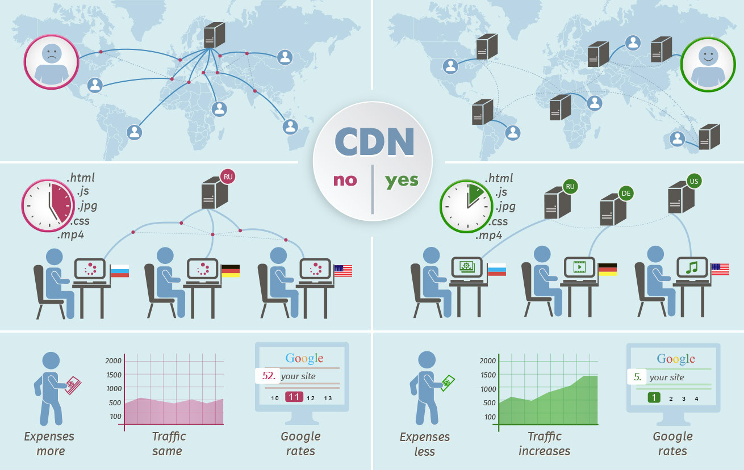
Web sitesinde dikkat edilmesi gereken özellikler
PERFORMANS VE HIZ
CDN: Content Delivery Network, (Türkçe: İçerik dağıtım ağı), internet üzerindeki birçok veri merkezinde bulunan dağınık ve geniş bir sunucu sistemidir.
CDN'nin amacı kesintisiz bir şekilde yüksek performans ile son kullanıcılara içerik sunmaktır.
Kullanılabilirlik
Kullanılabilirlik
Notes:
CDN, ingilizce Content Delivery Network’ün kısaltmasıdır ve Türkçesi "içerik dağıtım ağı" (pek kullanılmaz) olarak bilinir. CDN, terim anlamı olarak, bir web sitesine ait statik içeriklerin (sürekli değişmeyen ve çoğunlukla veritabanı bağlantılı olmayan içerikler) ziyaretçiye en yakın CDN sunucusundan verilerek, web sitesinin daha hızlı açılmasını sağlamaya yarayan, içerik dağıtım sunucularından oluşan bir networkdür.
Bir CDN hizmeti almaya başladığınız zaman, CDN networku sitenizden statik içerikleri kendi sunucularına kopyalar ve ziyaretçilere bu içeriği kendi sunucularından iletir. Böylece, kullanıcıya en yakın lokasyondan ulaşan statik içerik, kullanıcıya daha hızlı iletilmiş olur. Statik içeriklerin çoğunlukla, resim, ses ve video içerikler olduğu düşünüldüğünde (en çok yer kaplayan içerikler bu içeriklerdir) web sitesinin açılma hızında kayda değer bir artma olduğu gözlenmesi olasıdır.

Slide 36
Web sitesinde dikkat edilmesi gereken özellikler
KULLANILABİLİRLİK
Kullanımı kolay ve anlaşılır bir tasarım yapılmalıdır.
Yazı tipi, rengi, büyüklüğü iyi seçilmeli ve uygun zemin üzerine konulmalıdır.
Sayfalar hızlı yüklenmelidir.
Sayfa logosu ve menüler kullanıcıların alışık olduğu yerde konumlandırılmalıdır.
Site içi bağlantılar düzgün ve aktif olmalıdır.
İletişim formu ve iletişim bilgileri olmalıdır.
Vurgulanmak istenen kelimeler özel renkte veya kalın olmalıdır.

Slide 37
Web sitesinde dikkat edilmesi gereken özellikler
İŞLEVSELLİK
Kullanıcılar sitenin ana sayfasından site içindeki her sayfaya erişmek ister. Öte yandan iç sayfalardan da diğer sayfalara erişmek ister. Bunun için mümkün oldukça her sayfadan diğer sayfalara bağlantı verilmelidir.
Site haritası oluşturulmalı, site içi bağlantılar düzgün yapılmalı ve site ana sayfası ile sık kullanılan gerekli sayfalarına her sayfadan bağlantı verilmelidir.

Slide 38
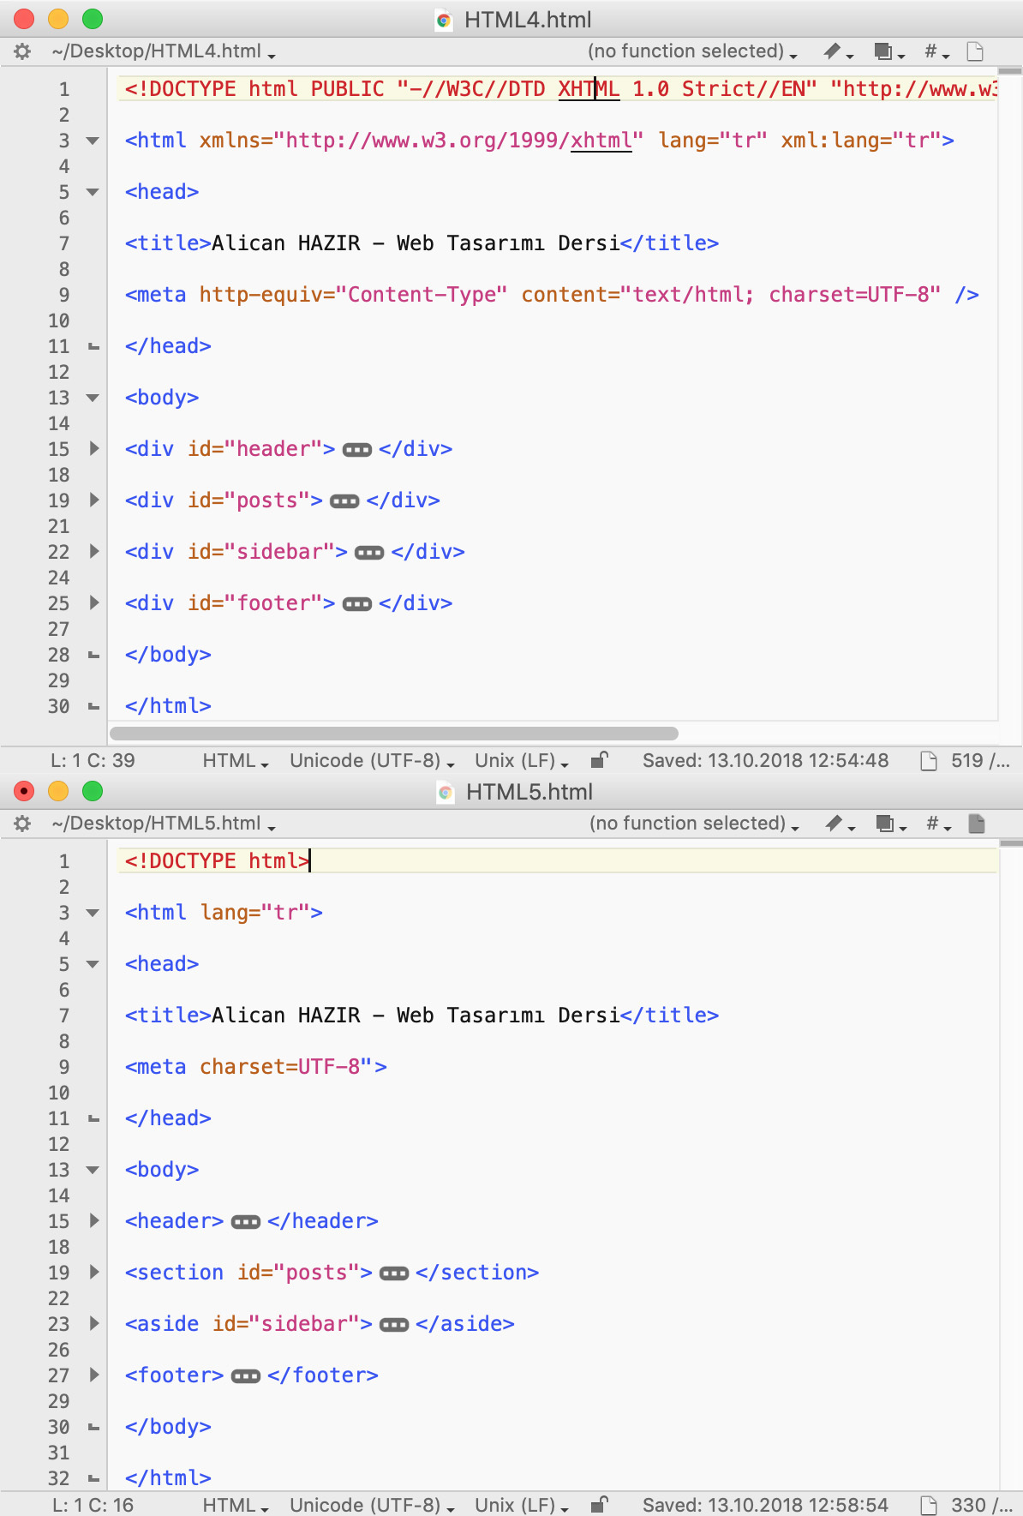
Web sitesinde dikkat edilmesi gereken özellikler
GÜNCEL OLMASI
Web sitesinde yer alan HTML, PHP, MYSQL gibi yazılımların veya kullanılan teknolojilerin güncel olması. Hız ve Güvenlik açısından çok önemlidir.
Şekilde: HTML4 ve HTML 5 ‘in kod yapısı karşılaştırılmıştır.
HTML5 yapı olarak daha az kod ve daha kolay bir kod yazılımı sunduğu gibi HTML4’ün yapamadığı birçok özelliği de yapısında barındırır.

Slide 39
Web sitesinde dikkat edilmesi gereken özellikler
GÜVENLİK
Güncel ve Kaliteli bir Hosting veya Sunucu kullanın.
Web Sitenizi sık sık virüs testinden geçirin.
FTP, Web Sitesi Kullanıcı Şifreleri ve Veri Tabanı Şifreleriniz komplike ve karmaşık olsun.

Slide 40
Kaynaklar
https://www.w3schools.com/
https://www.turhost.com/sunucu-nedir/#serp
https://tr.wikipedia.org/wiki/Barındırma_hizmeti
https://acikders.ankara.edu.tr/course/view.php?id=2214

